Slide 1









Mùa vàng
Mùa vàng

Slide 2




Slide 3
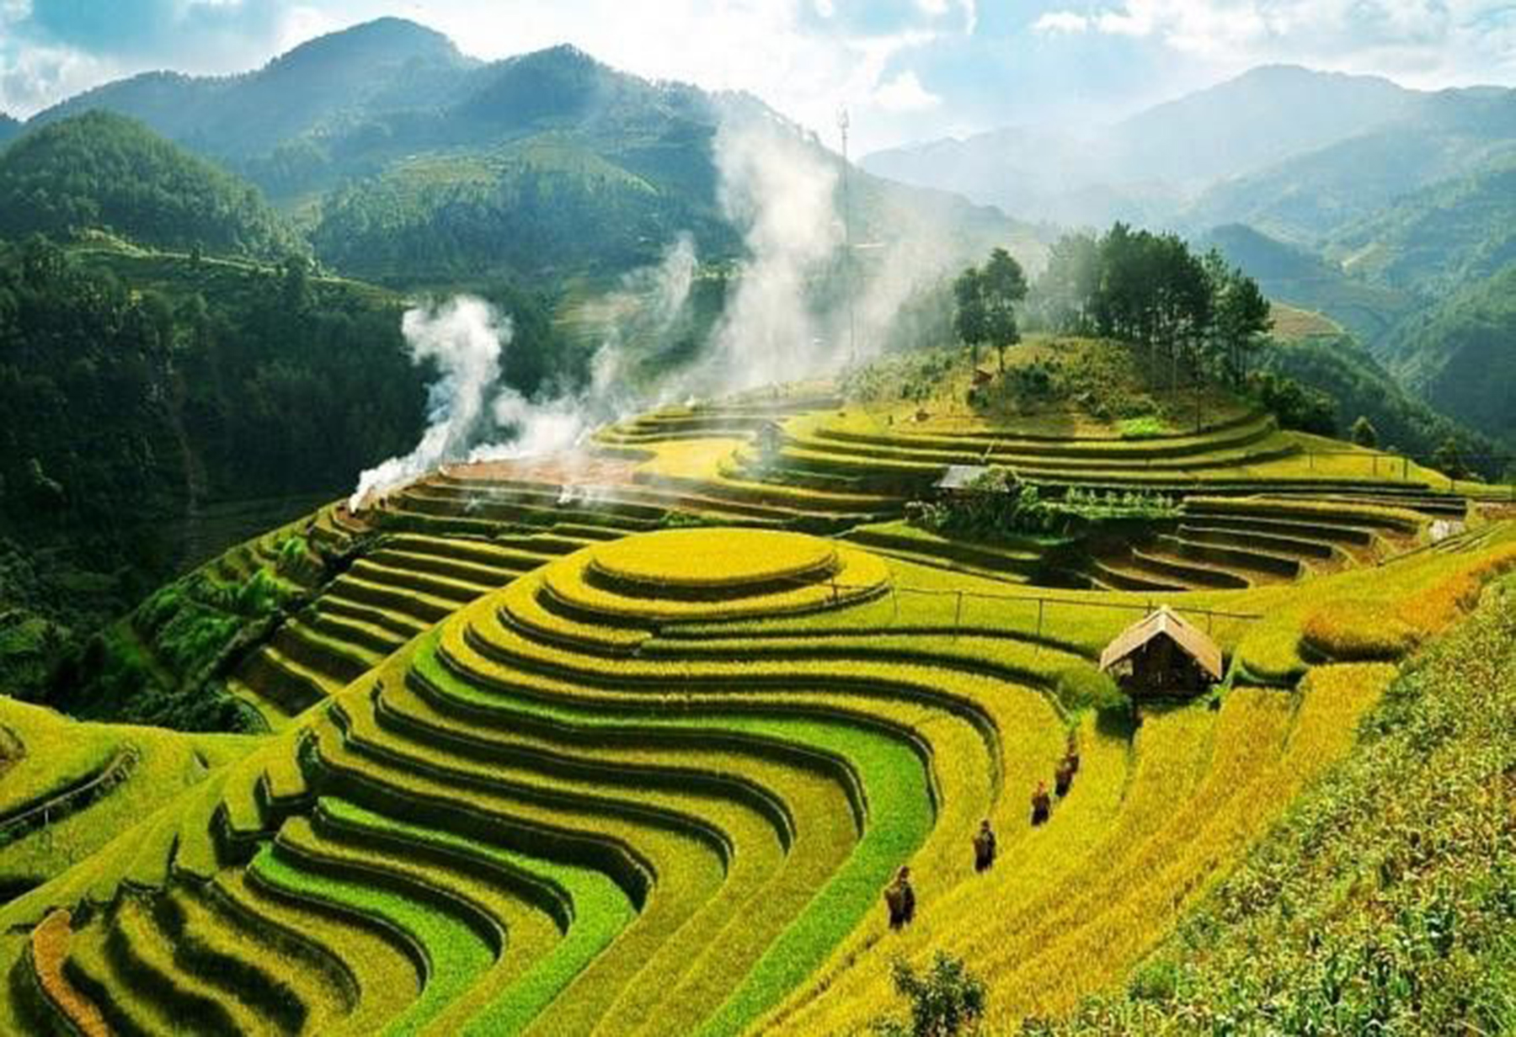
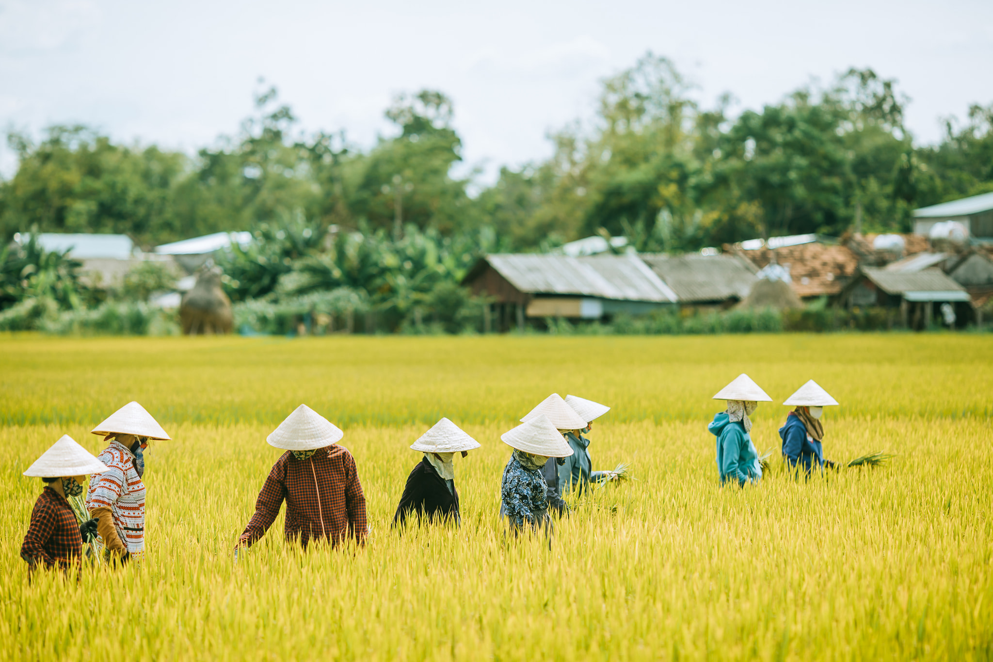

Slide 4
Mùa vàng
Để có sản phẩm thu hoạch, người nông dân phải làm rất nhiều việc. Họ phải cày bừa, gieo hạt và ươm mầm. Rồi mưa nắng, hạn hán, họ phải đổ mồ hôi chăm sóc vườn cây, ruộng đồng. Nhờ thế mà cây lớn dần, ra hoa kết trái và chín rộ.

Slide 5

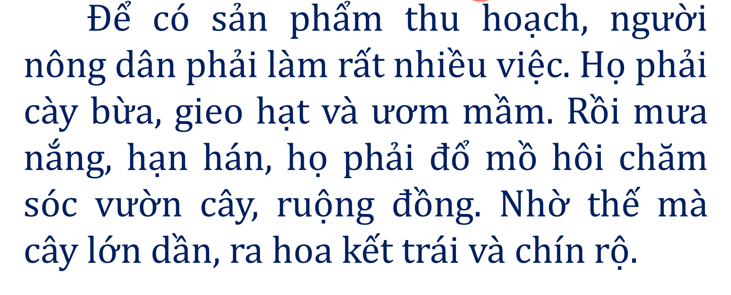
Cần viết hoa ở những chữ cái nào?
Mùa vàng
Viết hoa ở những chữ cái đầu câu.
Hướng dẫn cách viết
Hướng dẫn cách viết

Slide 6

ươm mầm
cày bừa
gieo hạt
hạn hán
Luyện viết từ khó
Luyện viết từ khó

Slide 7


Slide 8



Slide 9


Slide 10


Slide 11

Tìm tiếng bắt đầu bằng ng hoặc ngh thay cho ô vuông.
Cuốc con về hè
Trong đầm sen bát
Lá xanh xòe ô che
Hoa đưa hương ngào ngạt.
nghỉ
?
?
ngát
Theo Nguyễn Văn Chung

Slide 12

a) Chọn r, d hoặc gi thay cho ô vuông
Mưa ăng trên đồng
Uốn mềm ngọn lúa
Hoa xoan theo ó
ải tím mặt đường.
?
gi
?
gi
?
R
Theo Nguyễn Bao

Slide 13

- Về nhà tiếp tục luyện viết
- Hoàn thành vở

Slide 14

b. Chọn tiếng trong ngoặc đơn phù hợp
- Vườn cây tươi tốt nhờ công (sức/ sứt) lao động của các cô bác.
- Đầu xuân, dân làng nô (nức/ nứt) ra đồng để cấy.
- Nhiều loại củ, quả được dùng để làm (mức/ mứt) Tết.

Slide 15


Slide 16


Soạn bài giảng yêu cầu các khối lớp
Thiết kế bài giảng E – Learning
MĂNG NON – TÀI LIỆU TIỂU HỌC
Mời truy cập: MĂNG NON- TÀI LIỆU TIỂU HỌC | Facebook
ZALO : 0382348780 - 0984848929

